Slide 1
Pierwszy slajd wykonany zgodnie z wymaganiami. Drugi slajd zawiera propozycję zmiany obszaru tła pod obrazy.

Slide 2
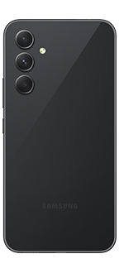
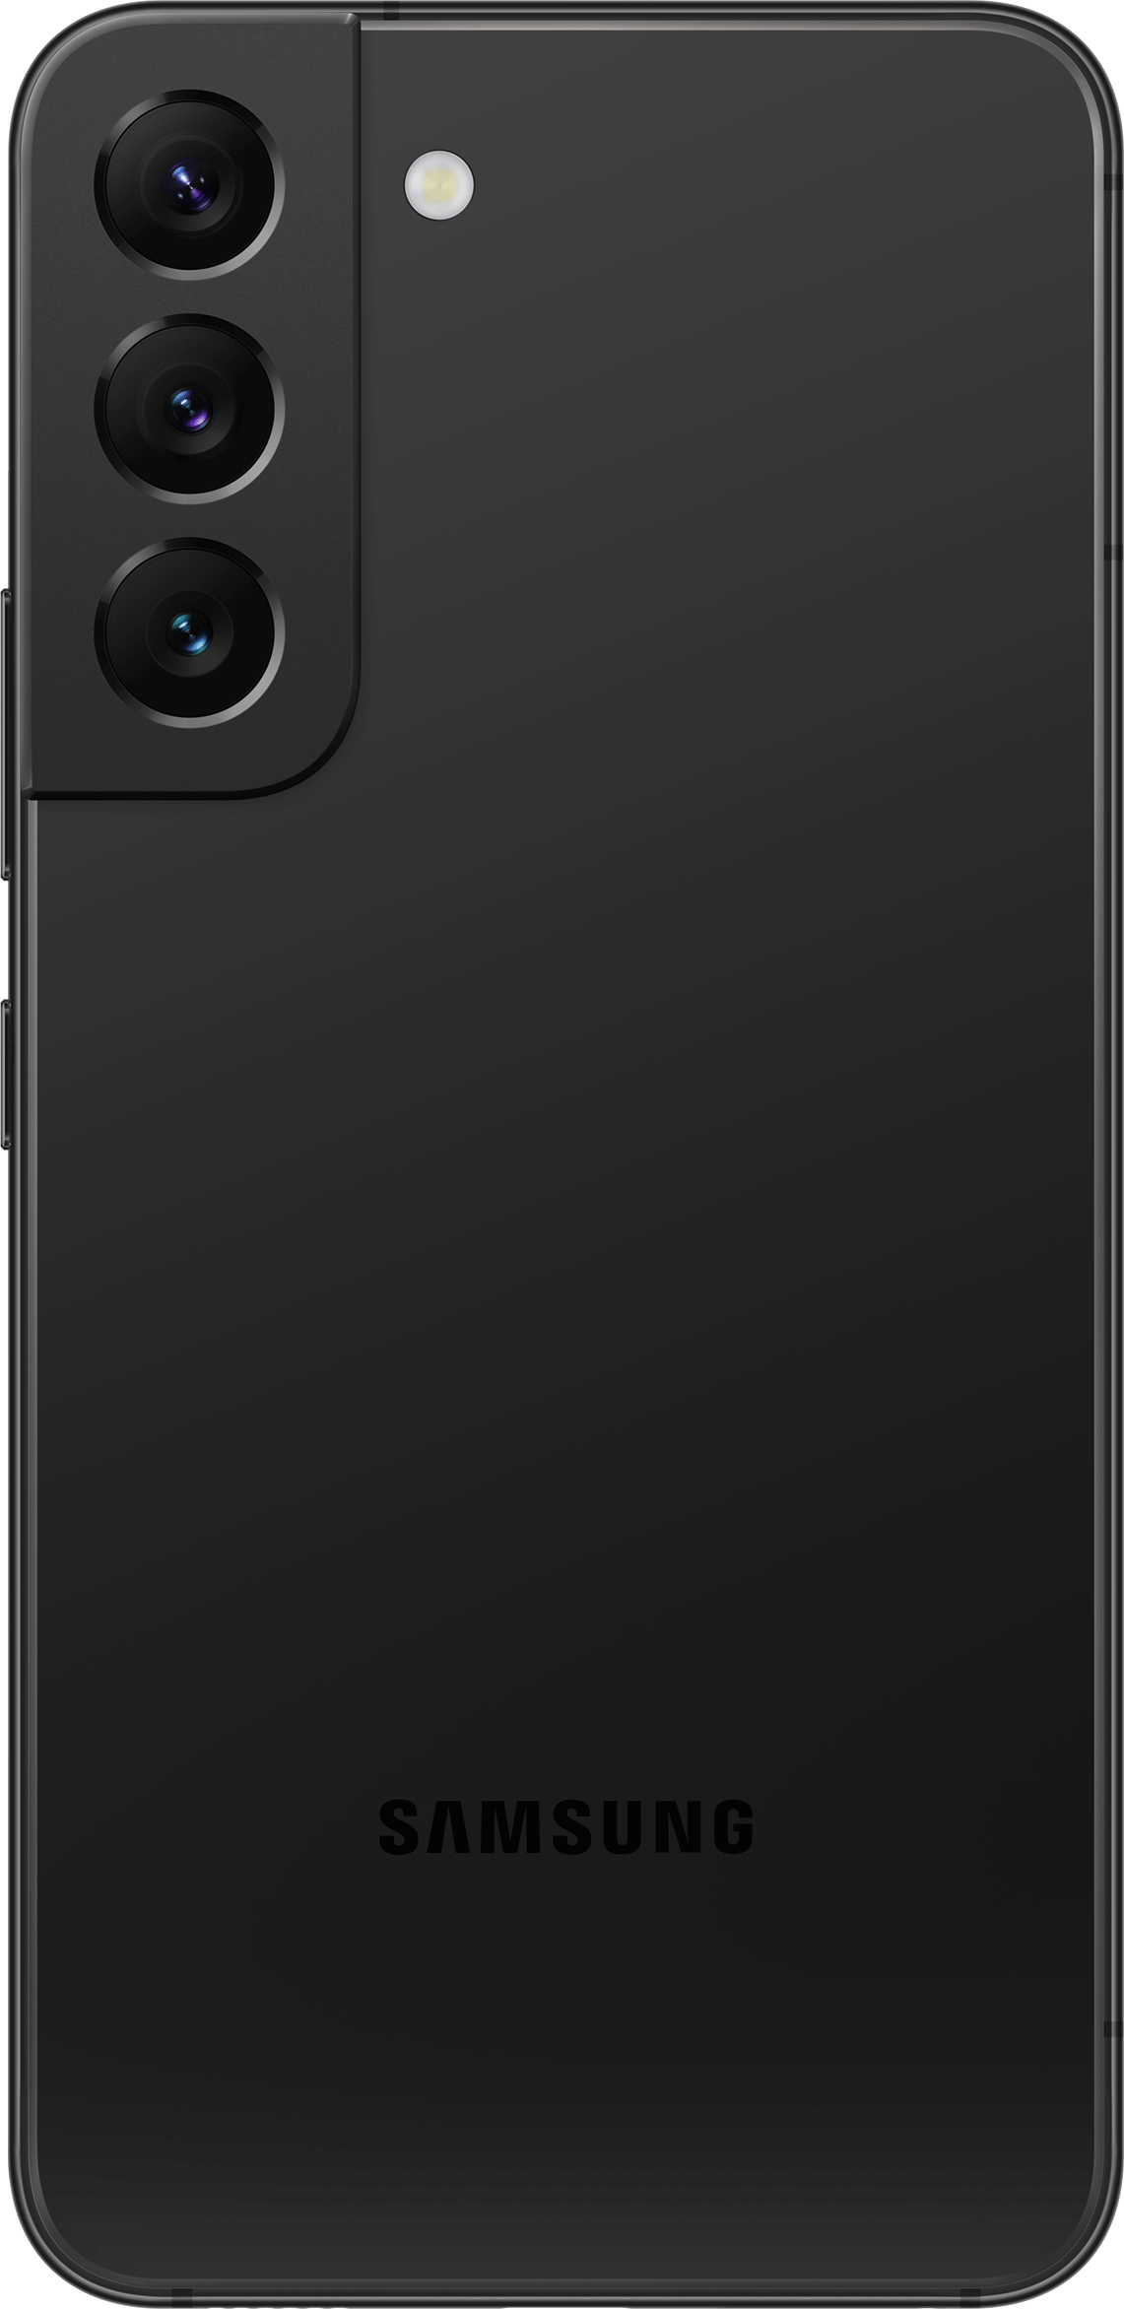
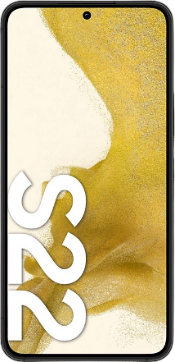
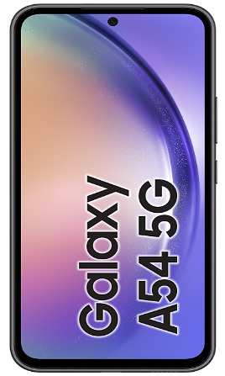
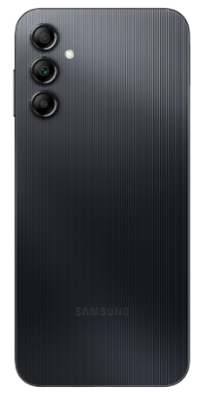
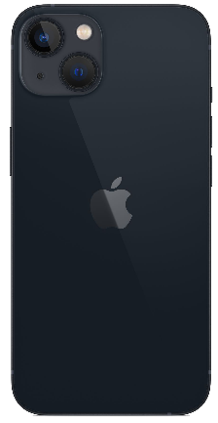
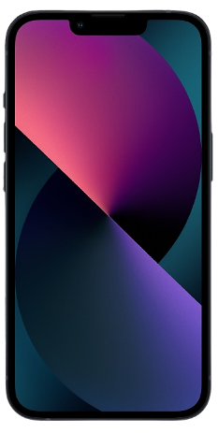
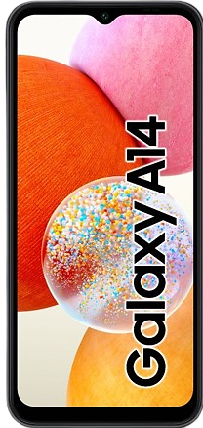
Samsung Galaxy A54 5G
Samsung Galaxy S22 5G
PLAN FIRMOWY M
PLAN FIRMOWY XL
0,00 zł płatne na start
30 zł + VAT x 36 rat 0%
0,00 zł płatne na start
90 zł + VAT x 36 rat 0%
Samsung Galaxy A14 5G
iPhone
13 5G
PLAN FIRMOWY S
PLAN FIRMOWY M
0,00 zł płatne na start
20 zł + VAT x 36 rat 0%
0,00 zł płatne na start
45 zł + VAT x 36 rat 0%

Slide 3
Samsung Galaxy A54 5G
Samsung Galaxy S22 5G
PLAN FIRMOWY M
PLAN FIRMOWY XL
0,00 zł płatne na start
30 zł + VAT x 36 rat 0%
0,00 zł płatne na start
90 zł + VAT x 36 rat 0%
Samsung Galaxy A14 5G
iPhone
13 5G
PLAN FIRMOWY S
PLAN FIRMOWY M
0,00 zł płatne na start
20 zł + VAT x 36 rat 0%
0,00 zł płatne na start
45 zł + VAT x 36 rat 0%

